Slide 1
Môn Ngôn ngữ lập trình
Đề tài: Quản lý thư viện
Trường đại học Bách Khoa Hà Nội
Giáo viên hướng dẫn: Nguyễn Thanh Bình
Nhóm sinh viên thực hiện: Nguyễn Mạnh Thế 20112240
Nguyễn Công Hoàn 20112602
Nguyễn Trọng Thượng 20112261

Slide 2

1. Mở đầu
2. Phân tích
3. Thiết kế
4. Phân công công việc
5. Kết quả và hướng phát triển

Slide 3
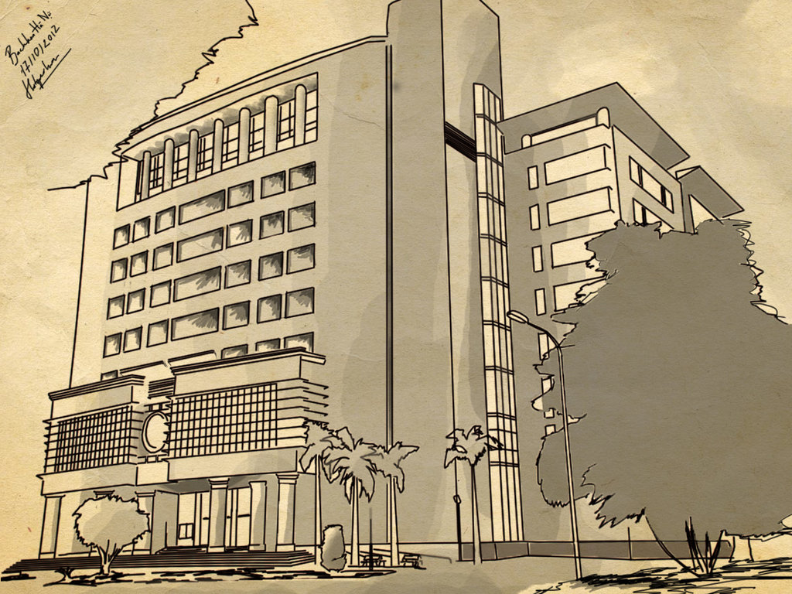
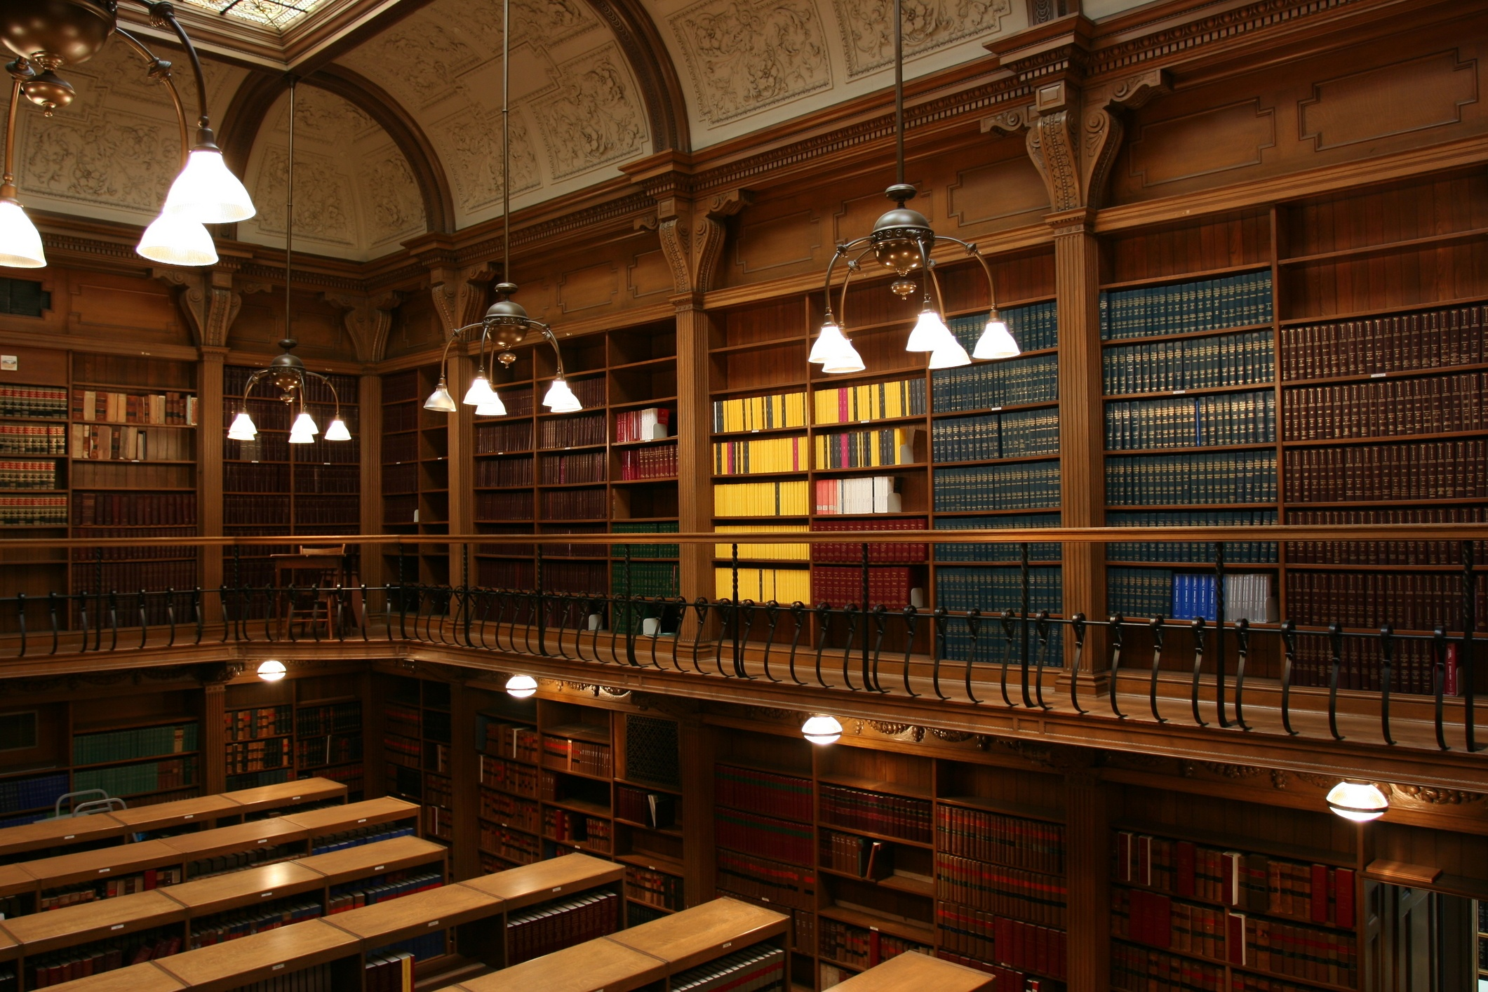

Slide 4
Phân tích Chương trình sử dụng mảng (struct sach) để lưu trữ các phần tử nhập vào Sau khi nhập vào danh sách sinh viên, chương trình sẽ cho phép xử lý các chức năng sau:
Nhập danh sách
In ra danh sách
Sắp xếp theo điểm đánh giá xếp hạng
Tìm kiếm sách
Chỉnh sửa danh sách
Lưu danh sách ra file
Mở danh sách từ file
Xóa sách
Thoát chương trình

Slide 5
Nhập danh sách
Tìm kiếm sách
Mã số sách (8 ký tự)
Theo mã sách
Tên sách
Theo tên sách
Lĩnh vực (50 ký tự)
Theo điểm xếp hạng
Ngày xuất bản (có kiểm tra năm nhuận)
Điểm đánh giá (0-10)

Slide 6
Thiết kế
Để phục vụ các chức năng và yêu cầu nêu trên nhóm đã quyết định sử dụng 2 lớp đó là lớp danhsach và lớp menu kế thừa lớp danhsach.Ngoài ra có khai báo một biến int lc nằm ngoài 2 class.

Slide 7
Đầu tiên khai báo mảng sach để lưu trữ.
struct sach{
long mss; //Mã số sách.
char tensach[50]; //Tên sách.
char linhvuc[50]; //Lĩnh vực
float danh gia; //Điểm xếp hạng sách.
long ngay;
int thang;
int nam; //Ngày, tháng, năm xuất bản
};

Slide 8
class danhsach:
private:
sach sak[600];
public:
nhapsak(); // Hàm nhập thông tin sách
inra(); // Hàm in ra danh sách
xuatfile(); // Hàm lưu danh sách rafile SAK.bin
mofile(); // Hàm mở danh sách từ file SAK.bin
sapxep(); // Hàm sắp xếp danh sách
timkiem(); // Hàm tìm kiếm sách
chinhsua(); // Hàm chỉnh sửa thông tin sách
xoasak(); // Hàm xóa sách

Slide 9
class menu:public danhsach
private:
int ct,oldlc;
public:
ten(int n);
// Hàm chứa các dòng chữ cần dùng để hiển thị trong chương trình.
luachon();
//Hàm có chức năng nhận phím mũi tên và enter từ bàn phím.
turn();
// Hàm phục vụ việc quay lại menu chính.
mainmenu();
//Menu chính, hiển thị các chức.
gioithieu();
// Các hàm để làm chương trình thêm sinh động.
Notes:
//biến ct dùng để thay đổi menu lựa chọn trong các trường hợp khác nhau,
việc thay đổi menu này dẫn đến thay đổi giá trị lớn nhất của biến “lc”, từ đó phục vụ yêu cầu của người sử dụng.

Slide 10
Phân công công việc
Tìm kiếm tài liệu
Nguyễn Công Hoàn
Thảo luận tìm hướng thực hiện
Cả nhóm cùng thảo luận
Code
Cả nhóm lên thư viện thực hiện
Viết báo cáo
Nguyễn Công Hoàn
Làm slide
Nguyễn Mạnh Thế
Thuyết trình
Nguyễn Mạnh Thế
Notes:
xin chia sẻ kinh nghiệm, giải đáp thắc mắc từ anh chị khóa trên cũng học ở thư viện.

Slide 11


Kết quả chạy chương trình

Slide 12
Kết quả thu được
- Phần mềm đạt một số mục tiêu nhất định tuy nhiên còn nhiều khuyết điểm như tính năng hạn chế.
- Chưa làm rõ được tính đối tượng. Gặp một vài lỗi trong quá trình chạy.
Nâng cao khả năng tư duy và sử dụng ngôn ngữ lập trình C++, phần mềm devC++.
Có kinh nghiệm để thực hiện các đề tài khác.
- Hoàn thành tốt chương trình theo hướng đối tượng (có 2 lớp là lớp danhsach và lớp menu)

Slide 13
Hướng phát triển
Mã phiếu mượn
Nhờ việc lập trình hướng đối tượng, chương trình có thể dễ dàng phát triển, thêm một số các chức năng như:
nhập thông tin mượn sách, trả sách, tình trạng sách.
Ngày mượn
Phiếu mượn
Tên người mượn
MSSV mượn sách
Số sách mượn
Notes:
Thêm, tìm kiếm, chỉnh sửa, xóa phiếu mượn

Slide 14

THE END
Cám ơn thầy và các bạn đã lắng nghe

